Slide 1
Київводоканал: «Соціальна адаптація та працевлаштування людей з особливими потребами »
Нам 145 років!

Slide 2
Київводоканал
Нам 145 років!
6 554 співробітників
4 231 км водопроводів
2 662км каналізаційних мереж
112 насосні станцій
43 водопровідні насосні станції
35 підвищувальні насосні станції
34 каналізаційні насосні станції
900 000 м³ води на добу
363 артезіанські свердловини
450 одиниць техніки
обслуговування 12 000 житлових багатоповерхових будинків
понад 1 млн особових рахунків населення та 16 000 юридичних осіб
Для довідки: у м. Києві фактично проживає біля 5 млн. осіб

Slide 3
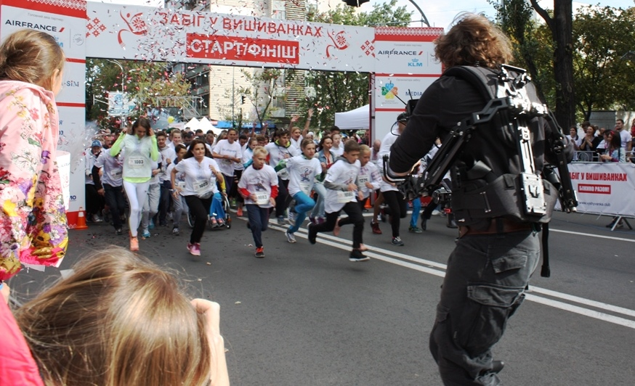
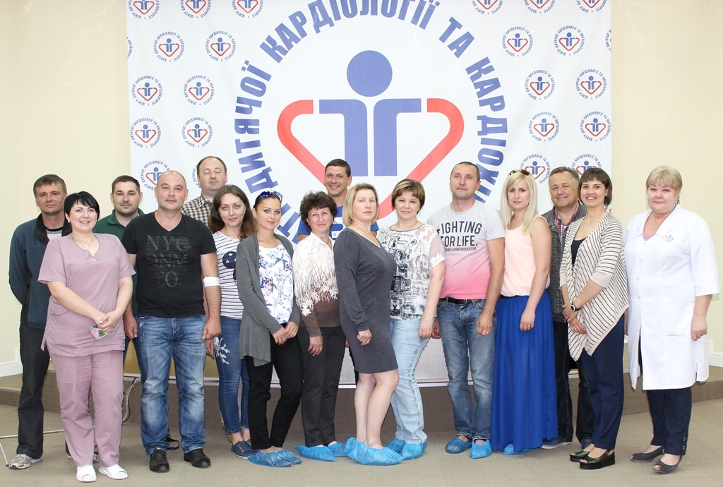
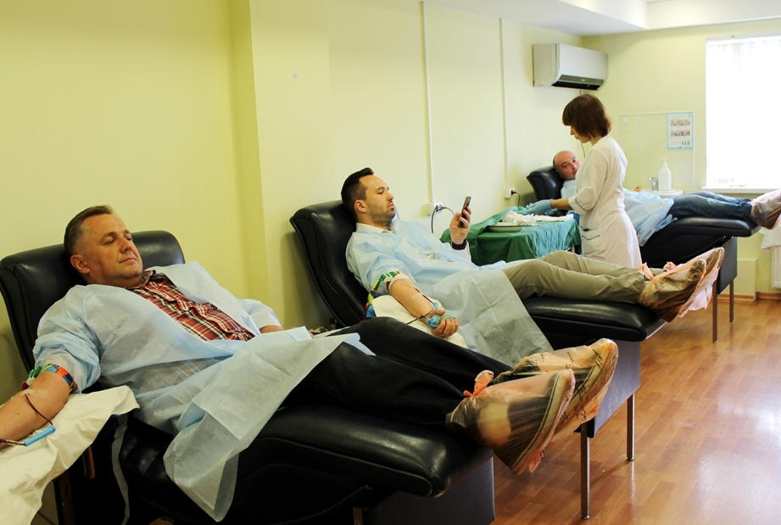
Соціальні ініціативи
Нам 145 років!
Участь у благодійних забігах
Донорство
Співпраця з УТОГ

Slide 4
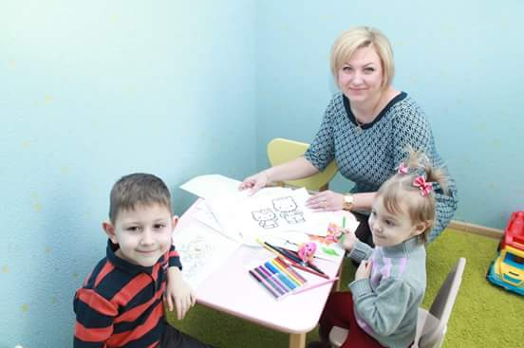
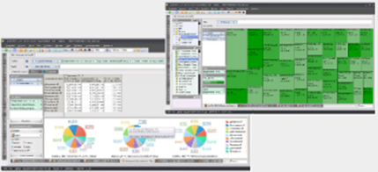
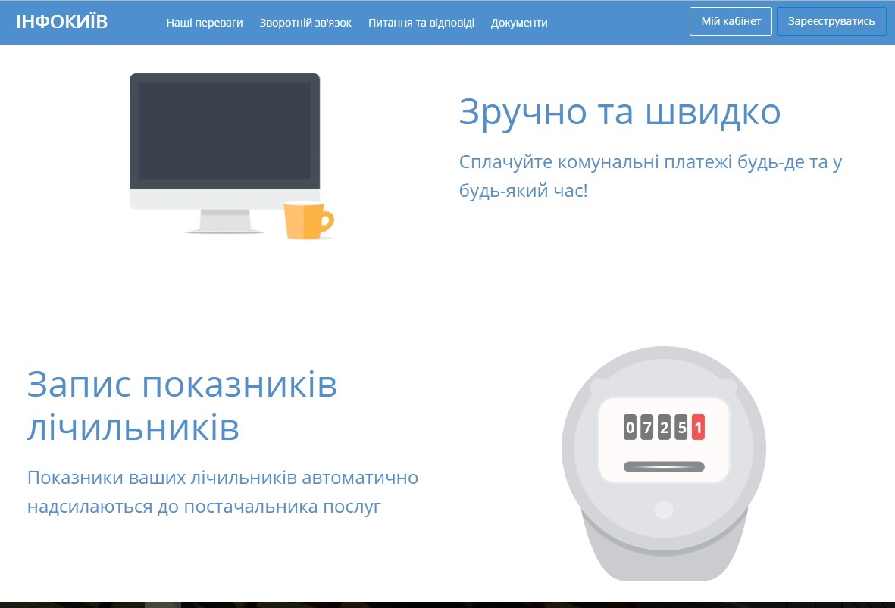
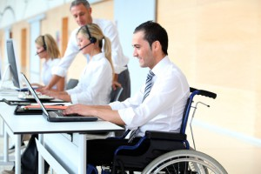
Зміна підходів до обслуговування абонентів
Нам 145 років!
Відкриття нових сучасних центрів обслуговування (із залученням перекладачів жестової мови)
Впровадження нового
програмного забезпечення
Відкриття онлайн сервісу, адаптованого для людей із вадами слуху
Залучення до роботи та соціальна
адаптація людей з особливими потребами

Slide 5
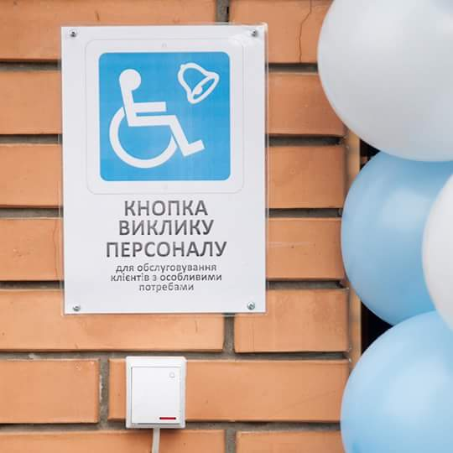
Нам 145 років!
ПОКРАЩУЄМО ОБСЛУГОВУВАННЯ ТА ДОПОМАГАЄМО ЛЮДЯМ З ОСОБЛИВИМИ ПОТРЕБАМИ
Київводоканал з розумінням ставиться до потреб людей з обмеженими фізичними можливостями, щоб вони відчували себе повноцінним учасниками нашого суспільства. На сьогодні у Товаристві працює 200 таких осіб.
Також Товариство адаптує інфраструктуру для відвідувачів з обмеженими фізичними властивостями, створюючи безбар’єрне середовище у суспільстві

Slide 6
Спеціальна навчальна освіта для осіб з порушенням слуху
Нам 145 років!
У 2017 році навчальними закладами України підготовлено спеціалістів (особи до 30 років):
неповна вища – 2343 людини;
вища – 1213 людей.

Slide 7
Спеціальна навчальна освіта для осіб з порушенням слуху
Нам 145 років!
За спеціальностями:
«Оператор комп'ютерного набору та верстки»;
«Слюсар механоскладальних робіт, контролер слюсарних, та верстатних робіт (слюсарні роботи), розмітник;
«Фінанси та кредит. Облік і аудит»;
«Оператор комп'ютерного набору. Електромеханік з ремонту та обслуговування лічильно – обчислювальних машин»;
«Столяр будівельний. Паркетник. Лицювальник-плиточник. Штукатур»;
Але, за статистичними даними, 30-40% випускників спеціальних шкіл не влаштовуються на роботу, тільки 15-20% одержують роботу за спеціальностями, набутими в освітньому закладі. Решта змушена перенавчатись, щоб оволодіти іншою спеціальністю, або переходити на підсобні роботи, що не потребують спеціальної підготовки.

Slide 8
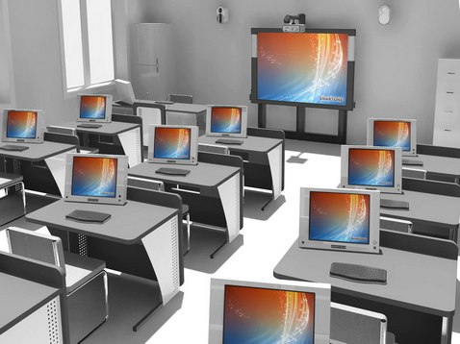
Нам 145 років!
Перспектива на майбутнє
Створення комп'ютерного класу на базі Товариства для навчання осіб з додатковими потребами - це послідовний підхід до підтримки та розвитку таких людей з подальшим працевлаштуванням у Київводоканалі та створенню якісних технічних засобів для обслуговування населення з урахуванням задоволення основних потреб особливої категорії споживачів
Основна мета:
підготовка професійних кадрів, що в майбутньому дасть можливість оптимізувати та покращити робочий процес підприємства.
Цільова аудиторія:
І етап: студенти Вищих навчавльних закладів України, які мають інвалідність;
ІІ етап: споживачі, які мають інвалідність та бажають працювати.

Slide 9
Нам 145 років!
Шляхи можливої співпраці
Підбір кандидатів
Співпраця з Вищими навчальними закладами України щодо працевлаштування студентів з додатковими потребами
Залучення представників Українського товариства глухих для навчання та врахування потреб осіб з додатковими потребами
Залучення штатних та позаштатних працівників до проведення якісного навчання

Slide 10
Нам 145 років!
Учбовий процес
Адаптація робочих місць до потреб особи
Практичне стажування з профільними співробітниками
Працевлаштування
Пошук та підбір
бажаючих працевлаштуватись
Залучення представників Українських товариств сліпих та глухих
Як
це працює?

Slide 11
Нам 145 років!
Пріоритети підприємства
Допомога людям з додатковими потребами
Питання кадрового потенціалу - залучення молодих спеціалістів до роботи у Товаристві

Slide 12
Нам 145 років!
Дякую за увагу!
ПрАТ “АК”Київводоканал”

